Slide 1
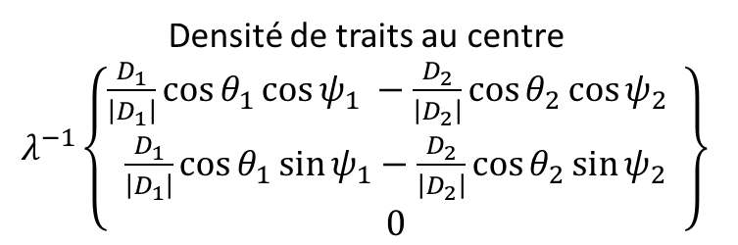
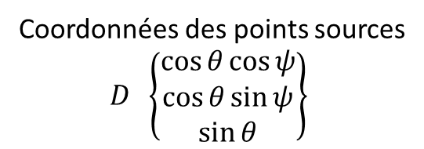
Sources réelles: ondes divergentes
D < 0
θ < 0
D > 0
θ > 0
θ
D < 0
θ > 0
D > 0
θ < 0
Sources virtuelles: ondes convergentes
Coordonnées des points sources $D \left\{\begin{matrix}\cos{θ}\cos{ψ} \\ \cos{θ}\sin{ψ} \\ \sin{θ}\end{matrix}\right\}$
Densité de traits au centre $λ^{−1}\left\{\begin{matrix}\frac{D_{1}}{\left|D_{1}\right|}cos{θ_{1}}\cos{ψ_{1} −\frac{D_{2}}{\left|D_{2}\right|}cos{θ_{2}}\cos{ψ_{2} }} \\ \frac{D_{1}}{\left|D_{1}\right|}cos{θ_{1}}\sin{ψ_{1}}−\frac{D_{2}}{\left|D_{2}\right|}cos{θ_{2}}\sin{ψ_{2}} \\ 0\end{matrix}\right\}$

